Slide 1
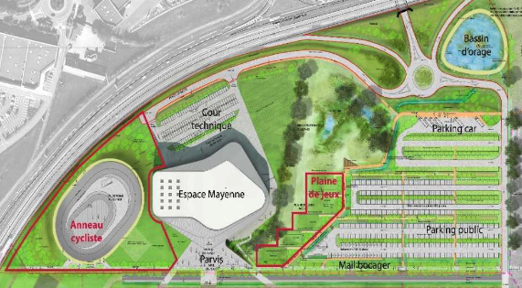
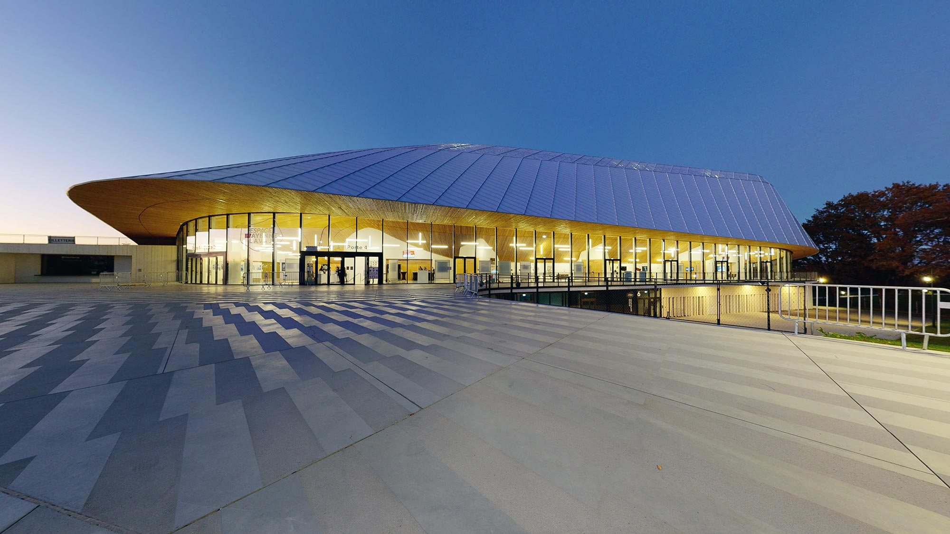
Nom, type d'espace | Capacité | Fonction
1° Salle Pégase | 60 stands 9m² (3X3) 1050 m² | Salon / exposition: Constructeurs + partenaires + zones thématiques
2° Salle de congres | 498 PAX | Espace conferances
3° Salle de reunion (x3) | 28 -72 PAX 3x 75m² ou 1x 225 | Espace workshops
4° Lounge | environ 250 m² | Cafe, etc
5° Cour technique extérieure |  | Piste d'essai

Slide 2
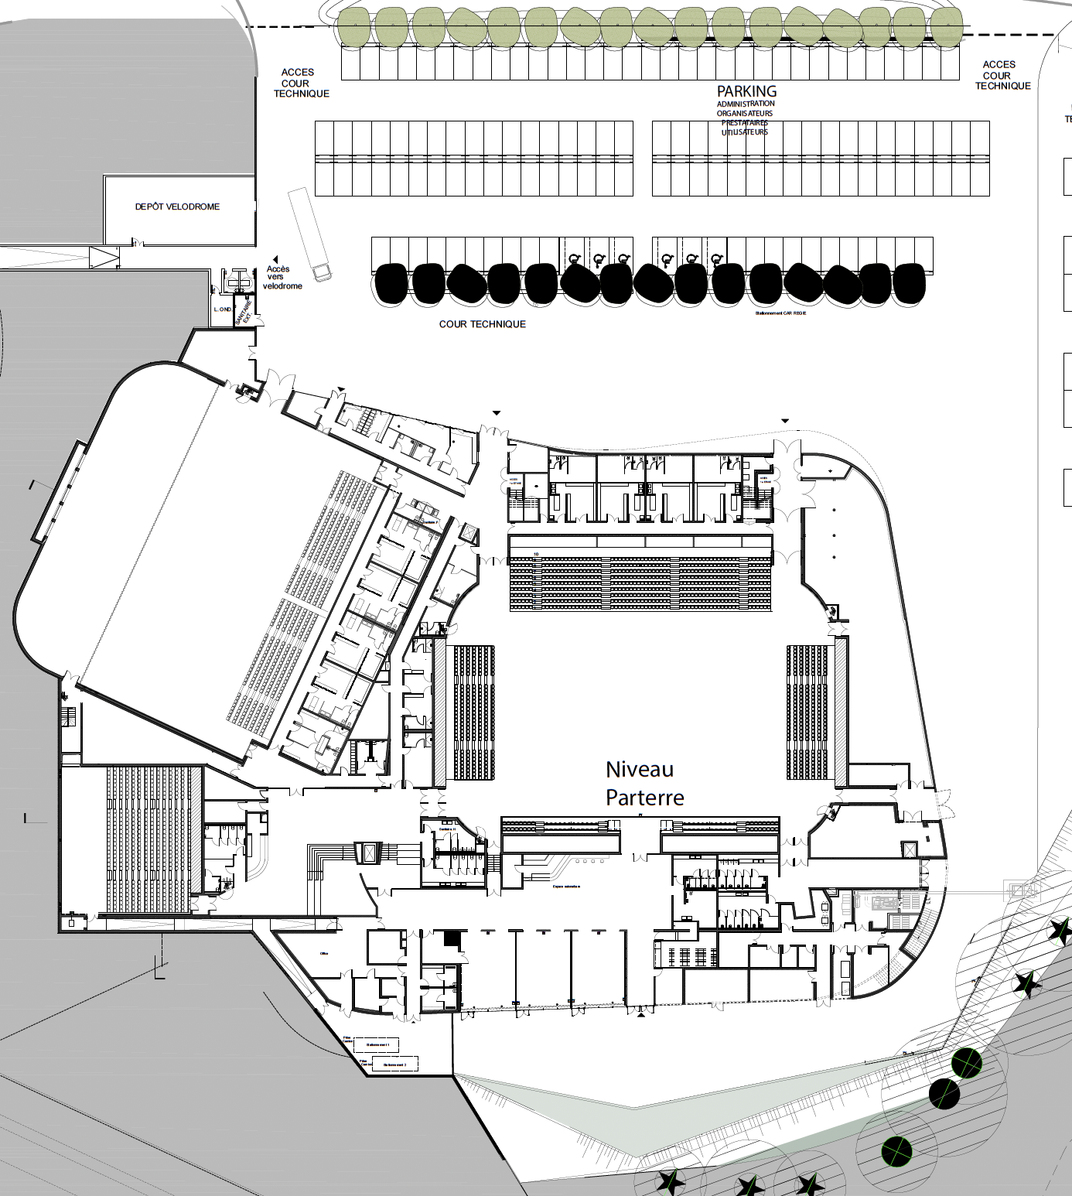
zone extérieure
5° Piste d'essai
1° Salon / exposition:
2° Salle de congres
3° Salle de réunion (x3)

Slide 3
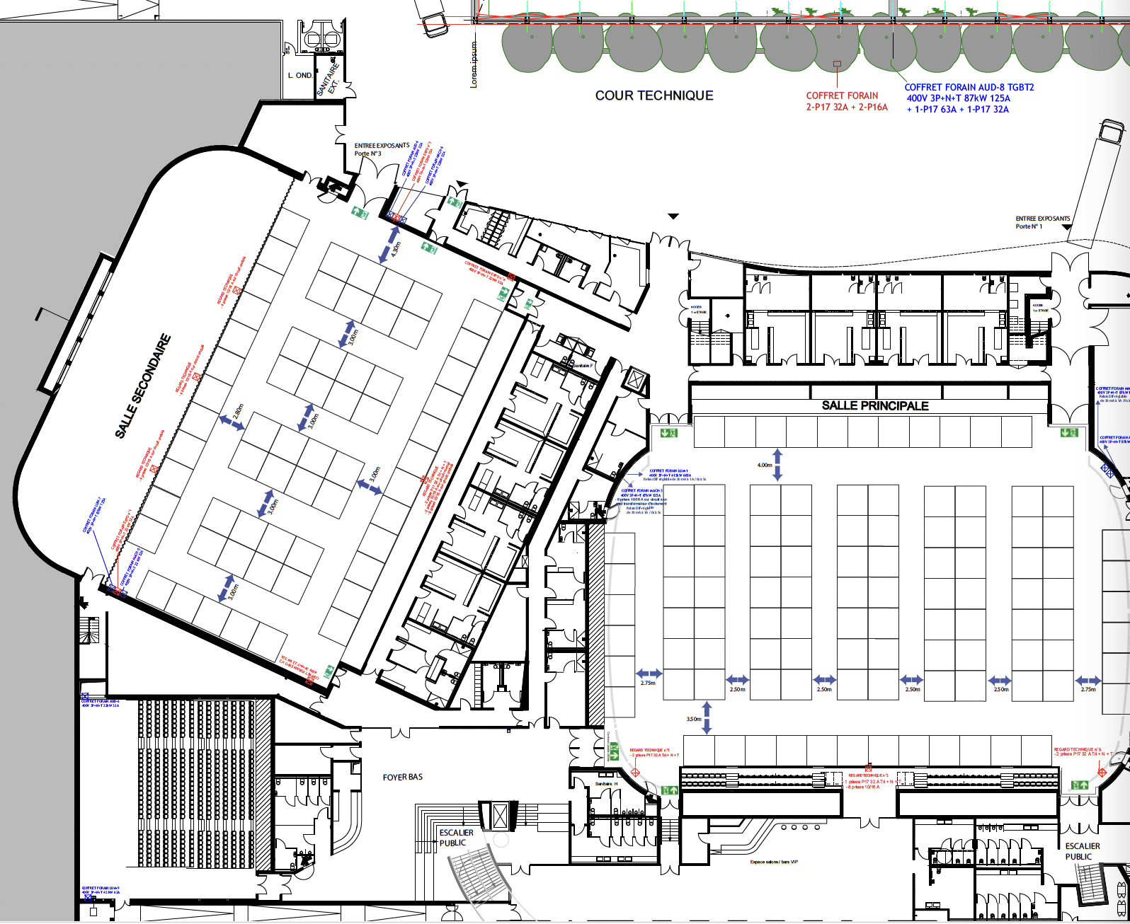
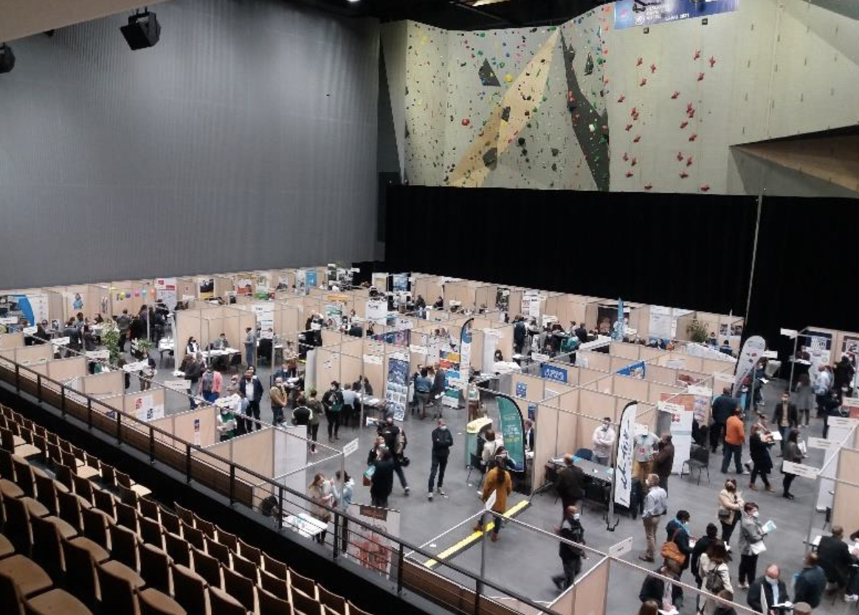
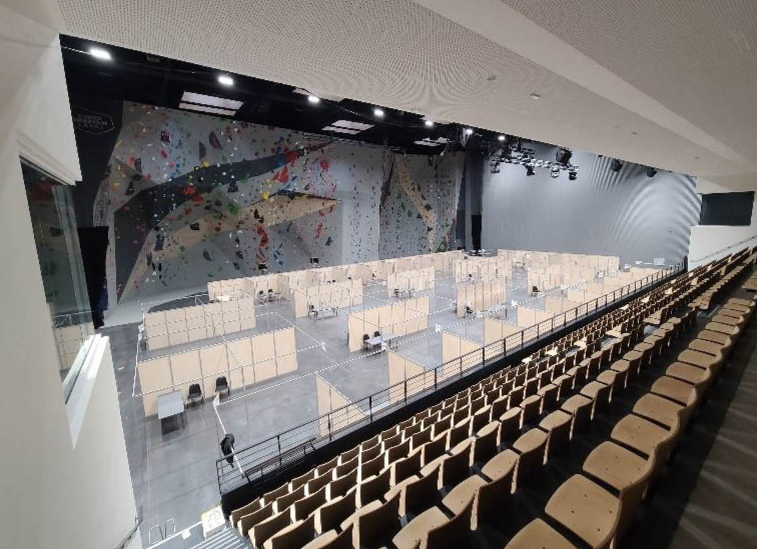
zone extérieure

Slide 4
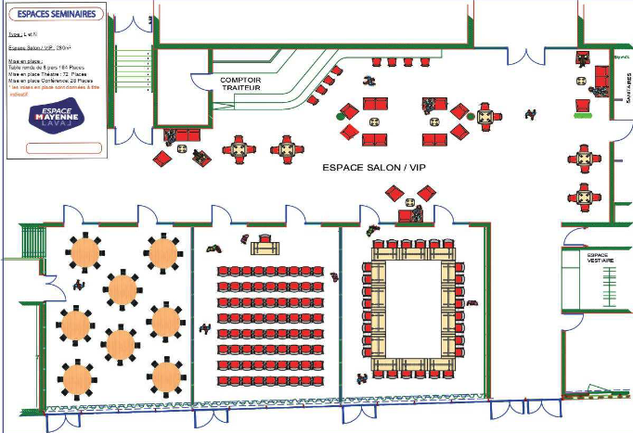
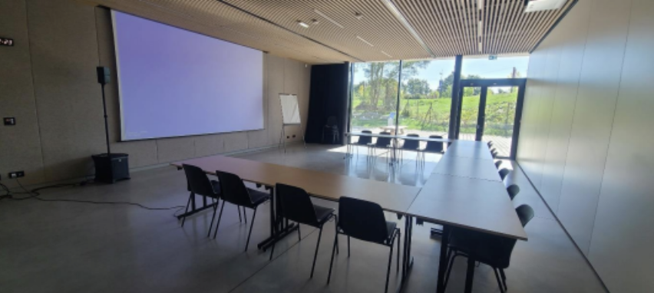
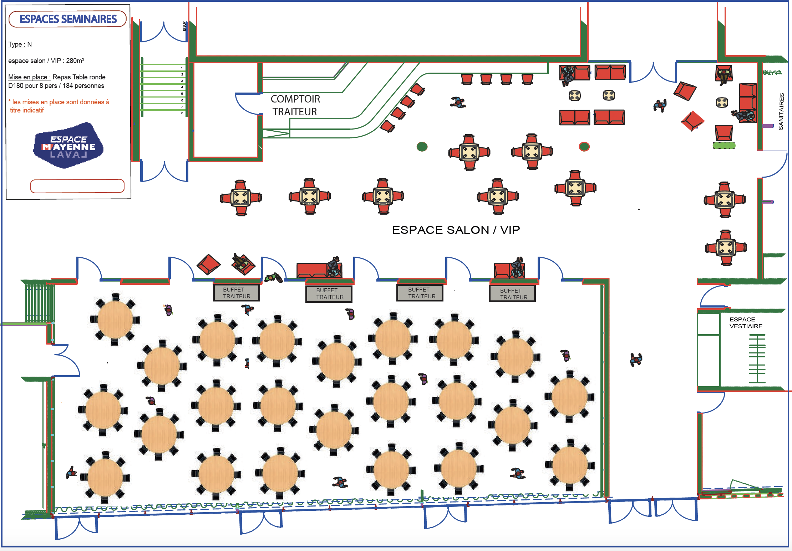
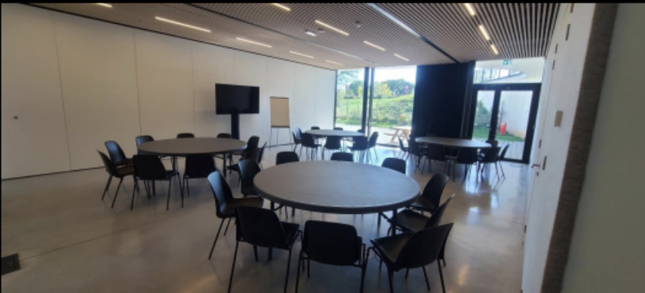
Notes:
https://cloud.fabmob.io/s/prkRHftNc3YSnir?dir=undefined&openfile=561636

Slide 5
